Slide 1
Что делать, если я сдаю экзамены, а мы на дистанционном обучении
Педагог-психолог
МБОУ «СОШ №31»
Чуйкова Е. С.

Slide 2
Во-первых, ты можешь подготовиться дома. Договаривайся с учителями, репетиторами о дистанционной подготовке. В конце концов ты можешь открыть интернет и найти кучу видео уроков о том как решать задачу из C части по физике.
Во-вторых, ты же помнишь, что кроме тебя экзамены сдают еще минимум 30 человек. Ты не один в этой лодке, пользуйся этим.
Если что-то беспокоит, обсуди это с теми к с тобой в лодке. Или с теми, кто уже прошёл этот этап.

Slide 3
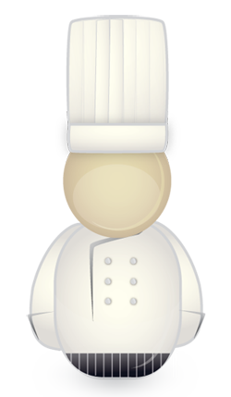
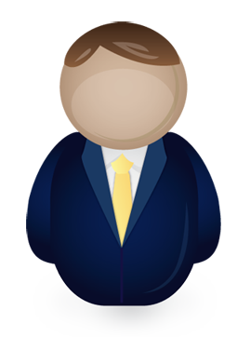
В-третьих. Остановись, замедлись и подумай о том, чем ты хочешь заниматься в этой жизни. Именно то, чего ты хочешь. Не думай о том, что говорят люди вокруг, это только твоя жизнь, а не твоих родителей, учителей, друзей.
Если ты думаешь, что уже поздно об этом размышлять, то ты ошибаешься. Ты можешь изменить свою жизнь в любой момент.

Slide 4
Если одолевают беспокойные мысли, то тебе сюда: «Как справиться с беспокойными мыслями».
Если у тебя возникли вопросы, то ты всегда можешь обратиться за консультацией к педагогу-психологу.

